Slide 1
niet onder de wet
zondag 23: vrijgesproken, genade, vergeving, toerekening, niet veroordeeld door de wet.

Slide 2
Niet onder de wet Niet zonder de wet

Slide 3
Niet onder de wet Niet zonder de wet
Weg met
“Jezus is voor mijn zonden gestorven”
als samenvatting van het evangelie.

Slide 4
Niet onder de wet Niet zonder de wet
Samenvatting van het evangelie:
Het koninkrijk van God, met Jezus, de gekruisigde als Heer, voor Joden en heidenen!

Slide 5
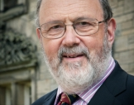
Niet onder de wet Niet zonder de wet
Het nieuwere
Paulus-onderzoek
Tom Wright

Slide 6
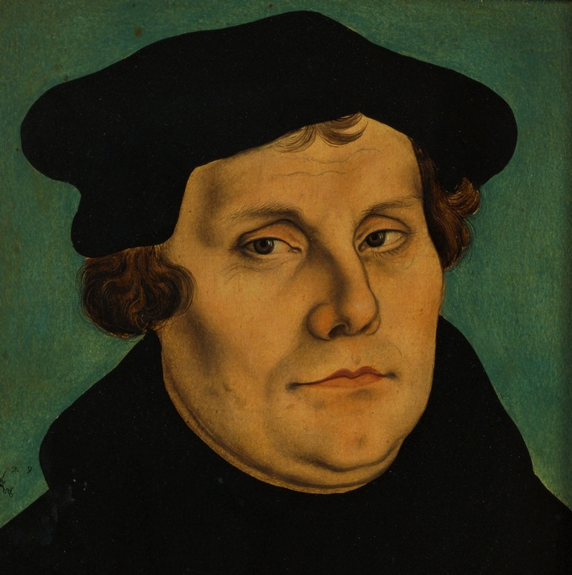
Niet onder de wet Niet zonder de wet
Het nieuwere Paulus-onderzoek
De bril van Luther

Slide 7
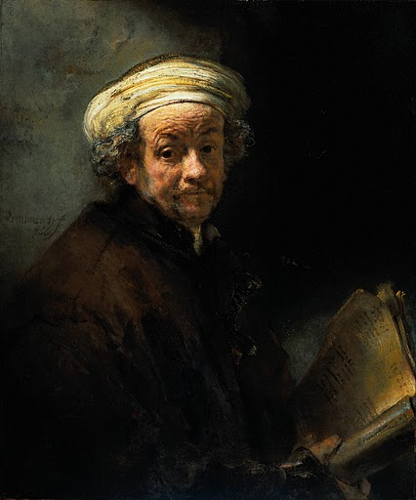
Niet onder de wet Niet zonder de wet
Zelfportret van Rembrandt als apostel Paulus

Slide 8
Niet onder de wet Niet zonder de wet
Het nieuwere Paulus-onderzoek
De bril van Luther afzetten
Paulus ≠ Luther

Slide 9
Niet onder de wet Niet zonder de wet
Het nieuwere Paulus-onderzoek
De bril van Luther afzetten
Paulus ≠ Luther
Farizeeën, Joden ≠ R K kerk in Middeleeuwen

Slide 10
Niet onder de wet Niet zonder de wet
Het nieuwere Paulus-onderzoek
De kern is voor Paulus niet:
wet of genade
Maar:
het koningschap van de gekruisigde
over Joden en heidenen.

Slide 11
Niet onder de wet Niet zonder de wet
Het nieuwere Paulus-onderzoek
Via Christus heeft God met het kwaad afgerekend. Nu wordt alles anders.

Slide 12
Niet onder de wet Niet zonder de wet
Het nieuwere Paulus-onderzoek
Via Christus heeft God met het kwaad afgerekend. Nu wordt alles anders.
Voor heidenen (Romeinen 1)

Slide 13
Niet onder de wet Niet zonder de wet
Het nieuwere Paulus-onderzoek
Via Christus heeft God met het kwaad afgerekend. Nu wordt alles anders.
Voor heidenen (Romeinen 1)
En voor Joden (Romeinen 7)

Slide 14
Niet onder de wet Niet zonder de wet
Het nieuwere Paulus-onderzoek
Via Christus heeft God met het kwaad afgerekend. Nu wordt alles anders.
Christus werkt in je door zijn Geest.

Slide 15
Niet onder de wet Niet zonder de wet
Romeinen 8:12-13
Wij hoeven ons niet langer te laten leiden door onze eigen wil. Als u uw zondige wil doodt door de Geest, zult u leven.

Slide 16
Niet onder de wet Niet zonder de wet
Romeinen 8:4
“opdat in ons wordt volbracht wat de wet van ons eist”

